Slide 1

Návrh malé větrné turbíny
Jan Mrázek

Slide 2
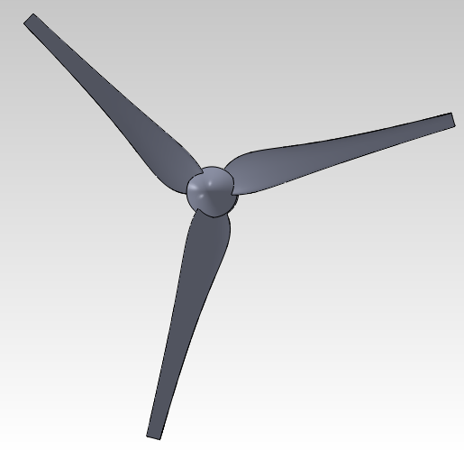
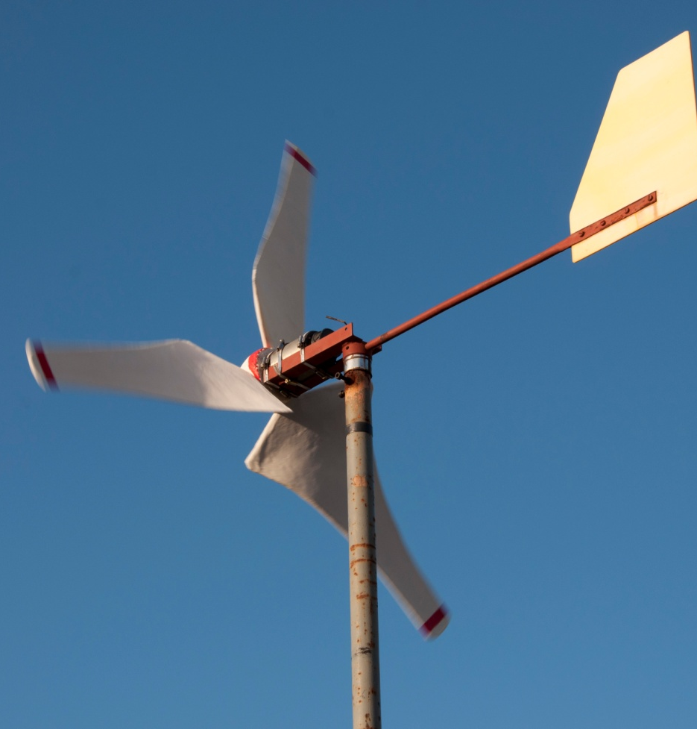
Cíle práce

Slide 3
Výběr turbíny
Podle principu
Odporové
Vztlakové
Rozdělení podle umístění osy rotace:
Horizontální
Vertikální

Slide 4
Základní teorie
Hlavním principem je určit směr ofukování aerodynamického profilu na rotoru
Uvažuje 2 pohyby – pohyb proudu vzduchu (větru) a samotnou rotaci rotoru

Slide 5
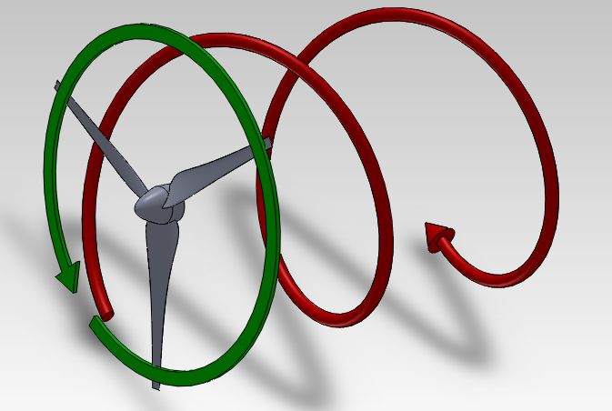
Rozšířená teorie
Uvažuje třetí pohyb – vír vznikající za rotorem

Slide 6
Výpočet rozšířené teorie
Pravděpodobně nelze řešit jinak než iteračně

Slide 7
Parametry turbíny
Pro turbínu byly zvoleny následující parametry:
Průměr 2,5 m
Neregulovaná (konstantní rychloběžnost)
Rychloběžnost 5
Tři listy

Slide 8
Výběr profilu
Zvolen profil SG6043 díky velkému rozsahu použitelných úhlů náběhu.

Slide 9
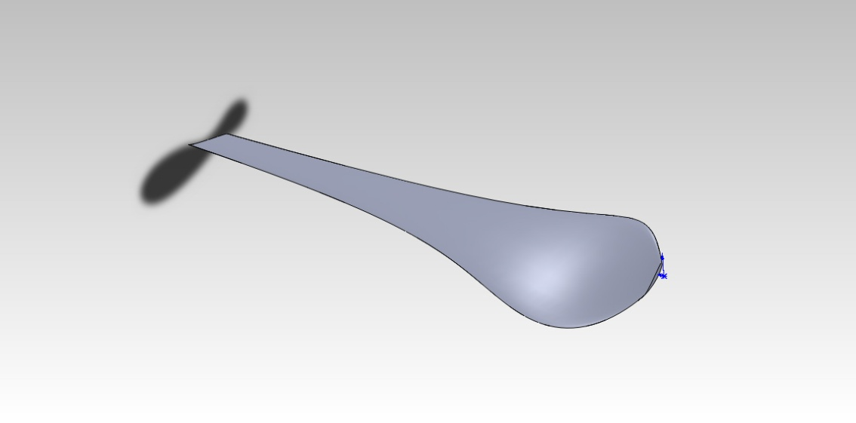
Základní model listu

Slide 10
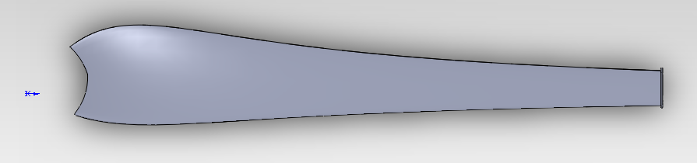
Problematické oblasti
Velká spotřeba materiálu za malý zisk energie
Zlepšuje startovatelnost turbíny
Vznik indukovaných ztrát

Slide 11
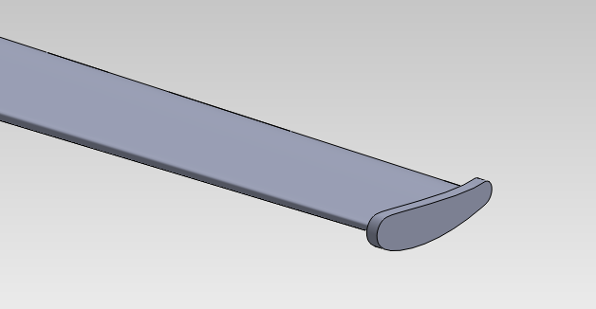
Výsledek simulací
Osvědčilo se pětimilimetrové odsazení
Ostatní zakončení mají potenciál, ale je u nich příliš mnoho parametrů

Slide 12
Finální model
Rychlost větru | 5 ms⁻¹
Výkon vzduchu procházejícího turbínou | 441 W
Axiální síla | 69 N
Moment síly ohýbající list | 32 Nm
Síla roztáčející turbínu | 15 N
Krouticí moment | 11 Nm
Otáčky rotoru | 160 min⁻¹
Užitný výkon turbíny | 176 W (C_{p} = 40 %)

Slide 13
Možnosti vylepšení návrhu
Vylepšit zakončení listu:
Najít vhodné teoretické podklady
Realizovat iterační optimalizaci pomocí CFD simulace
Najít profil, který
Dosahuje vyšší jemnosti na stejném nebo větším rozsahu náběhových úhlů
Má větší tloušťku
Rozšířit teorie o další parametry (nestejnoměrné zpomalování vzduchu)

Slide 14
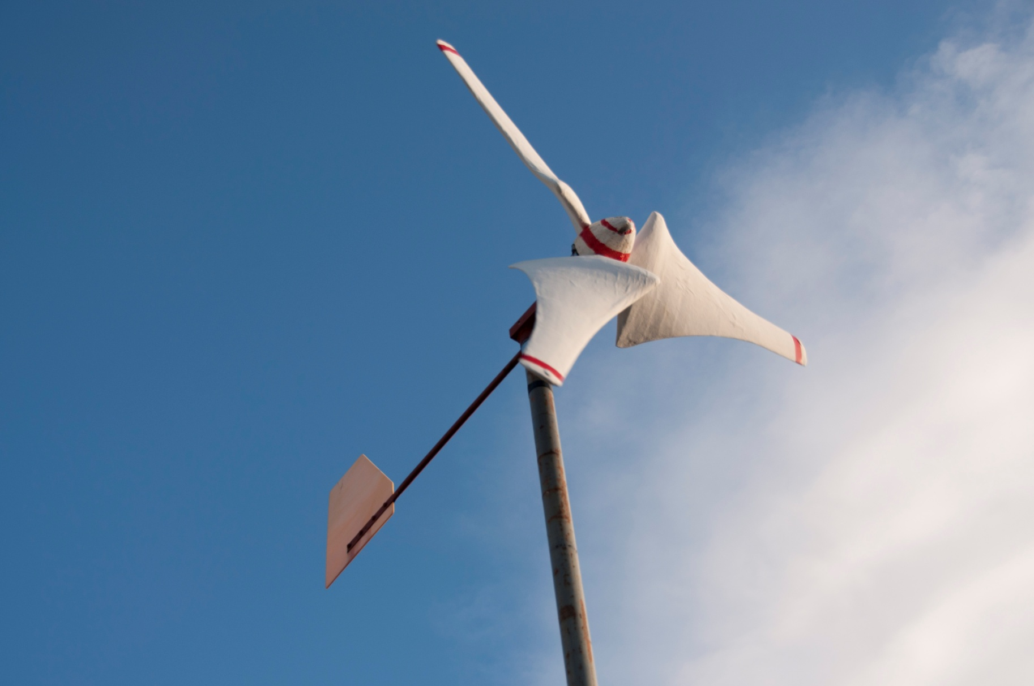
První prototyp

Slide 15
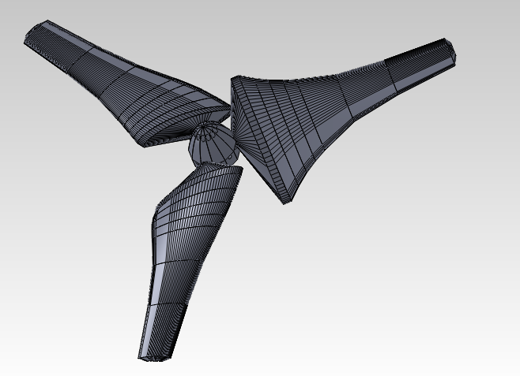
První prototyp

Slide 16
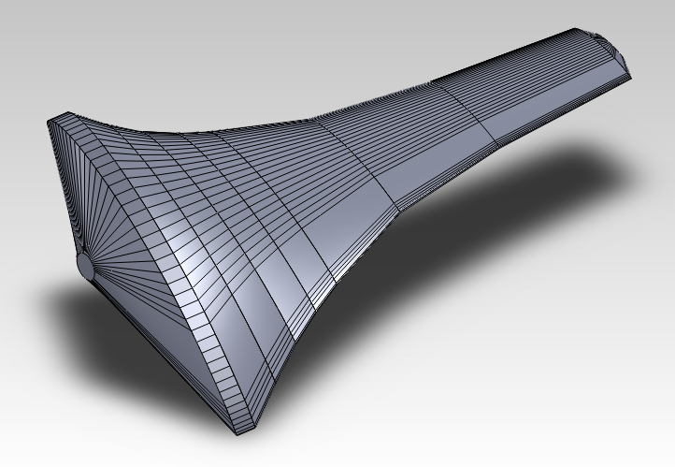
Model listu
Zde je patrná největší chyba – záměna tlakové a podtlakové strany

Slide 17
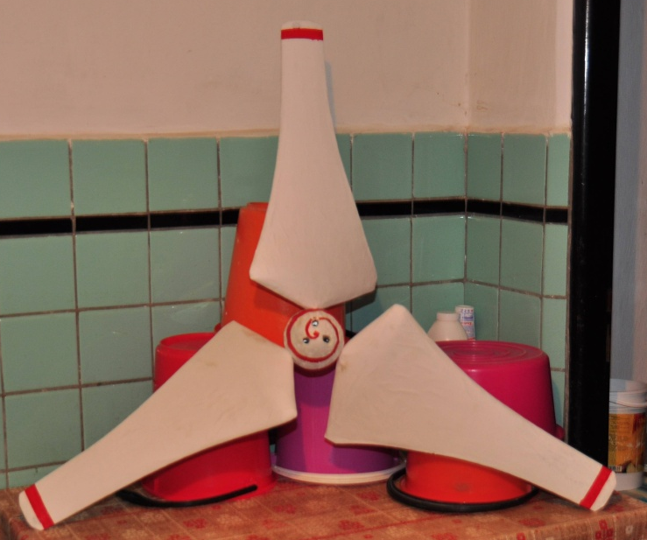
První prototyp

Slide 18
První prototyp

Slide 19
Zkušenosti s prvním prototypem
Dobrá startovatelnost
Tichost
Osvědčila se výrobní technologie
Nejsou na něj žádné stížnosti
Nedodává téměř žádnou energii díky otočení profilu
Dle simulace není zakončení listu ideální

Slide 20
Cíle do budoucna
Vyrobit zde navrženou turbínu
Postavit nový, pevnější stožár
Dokončit vývoj generátoru
Dát dohromady novou gondolu se všemi bezpečnostními prvky (jak mechanickými, tak i elektronickými)
Získanou energii využívat k topení
Přidat telemetrii s webovým rozhraním

